Slide 1






VÕ HÀ GIANG
Phân tích báo cáo tài chính CTCP FPT
Cùng điểm qua tầm quan trọng
BÁO CÁO TÀI CHÍNH

Slide 2

GIỚI THIỆU CTCP FPT
TẬP ĐOÀN HÀNG ĐẦU VIỆT NAM VỀ CÔNG NGHỆ
Tiên phong về chuyển đổi số , tư vấn, cung cấp triển khai các dịch vụ, giải pháp công nghệ-viễn thông
Đồng hành khách hàng tại 30 quốc gia trên toàn cầu
Đưa ra những giải pháp dịch vụ công nghệ Dựa trên những công nghệ mới nhất trí tuệ nhân tạo, phân tích dữ liệu lớn, điện toán đám mây, tự động hóa, kết nối vạn vật…,

Slide 3

GIÁ TRỊ CỐT LÕI
Tôn trọng :Mỗi thành viên được tạo điều kiện tối đa để phát triển tài năng và được là chính mình.
Đổi mới : Ban hành các chính sách thúc đẩy đổi mới, sáng tạo , tạo điều kiện học tập suốt đời, chủ động phát triển
Đồng đội: Sự tôn trọng, tình bằng hữu, sự đoàn kết,vì mục tiêu chung
Chí công: Không thiên vị, không phụ thuộc thân sơ
Gương mẫu: “Tôn trọng - Đổi mới - Đồng đội” mỗi lãnh đạo cần phải có
Sáng suốt : Có tầm nhìn xa và tính quyết đoán.

Slide 4



TẦM NHÌN CHIẾN LƯỢT
KINH DOANH,CÔNG NGHỆ,CON NGƯỜI
Kinh doanh : Với khách hàng là các doanh nghiệp lớn, Tập đoàn tập trung mở rộng/thúc đẩy cung cấp dịch vụ, giải pháp chuyển đổi số toàn diện từ khâu tư vấn đến triển khai. Các doanh nghiệp vừa và nhỏ, FPT tiếp tục phát triển mở rộng nhóm các giải pháp Made by FPT hướng tới một nền tảng quản trị duy nhất. khách hàng cá nhân, FPT mong muốn đem đến những trải nghiệm dịch vụ tốt nhất
Công nghệ : Tập trung phát triển công nghệ theo hai hướng là phát triển các nền tảng, công nghệ lõi. Công nghệ Blockchain, Lowcode, AI, Cloud cùng với các Nền tảng dữ liệu (Người dùng/Khách hàng/Dữ liệu nội bộ)
Con người:Tập đoàn luôn chú trọng xây dựng chính sách đãi ngộ theo hướng cạnh tranh, khuyến khích đổi mới, sáng tạo
Mục tiêu trở thành công ty hàng đầu Top 50 về cung cấp dịch vụ và giải pháp chuyển đổi số năm 2030

Slide 5
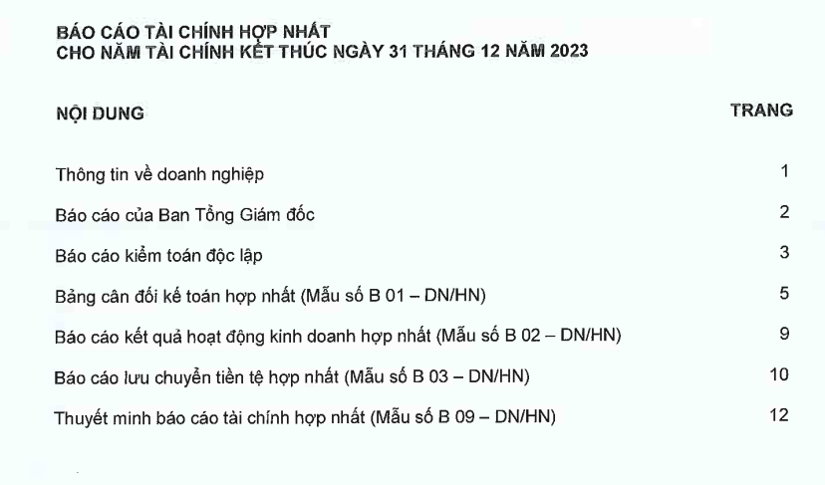
PHÂN TÍCH BÁO CÁO TÀI CHÍNH
PHÂN TÍCH CHIỀU NGANG- DỌC
PHÂN TÍCH DỰA THEO CÁC CHỈ SỐ
SỬ DỤNG BÁO TÀI CHÍNH NĂM 2023

Slide 6
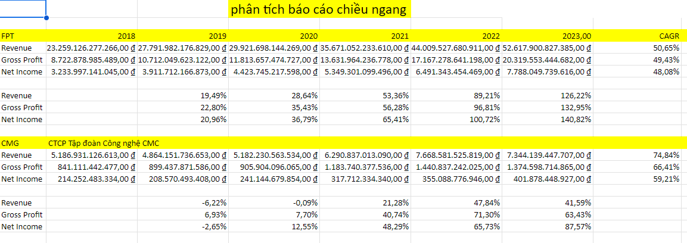
PHÂN TÍCH CHIỀU NGANG
Sử dụng phương pháp so sánh giữa 2 công ty cùng ngành dựa vào số liệu ta có một số nhận định :
lợi nhuận tăng trưởng doanh thu hằng năm dựa theo năm 2018 FPT có mức tăng trưởng thấp hơn CMC về doanh thu, lợi nhuận gộp , lợi nhuận ròng
FPT doanh thu hằng năm lớn hơn nhiều CMC nên FPT có lợi thế Economic Of Scale

Slide 7
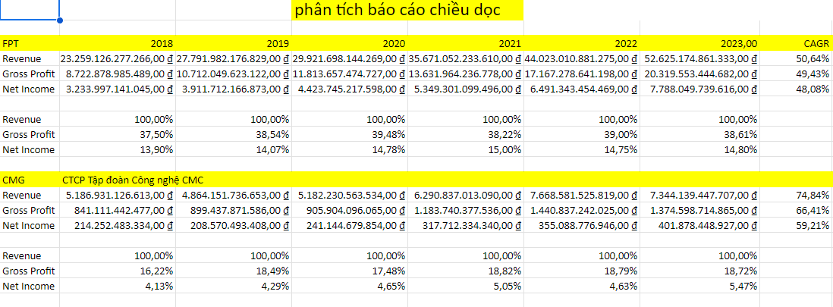
PHÂN TÍCH CHIỀU DỌC
Sử dụng phương pháp so sánh giữa 2 công ty cùng ngành dựa vào số liệu ta có một số nhận định :
Lợi nhuận gộp của công ty FPT dao dộng từ 37,5%- 39.48% cao hơn CMC chỉ 16,22%-18,72%
Lợi nhuận ròng hằng năm của FPT dao động từ 13,9%-15% cao hơn lợi nhuận của CMC chỉ dao dộng từ 4,13%-5,47%
Công ty FPT quản lý chi phí và các chiến lượt thực hiện tốt hơn CMC

Slide 8
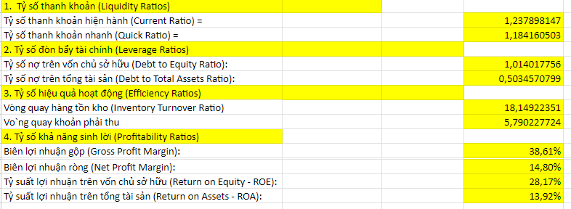
PHÂN TÍCH CÁC CHỈ SỐ

Slide 9
KẾT LUẬN CHỈ SỐ
1. Tỷ số thanh khoản (Liquidity Ratios)
Current Ratio (1.238): Tỷ số này trên 1, cho thấy FPT có khả năng thanh toán các khoản nợ ngắn hạn bằng tài sản ngắn hạn. Công ty có khả năng thanh khoản tốt.
Quick Ratio (1.184) : Tỷ số này cũng trên 1, cho thấy FPT có khả năng thanh toán nợ ngắn hạn mà không cần bán hàng tồn kho. Điều này củng cố thêm khả năng thanh khoản của công ty.
2. Tỷ số đòn bẩy tài chính (Leverage Ratios)
Debt to Equity Ratio (1.014): Tỷ số này gần 1, cho thấy FPT có mức nợ tương đối cân bằng so với vốn chủ sở hữu. Mức đòn bẩy tài chính này là hợp lý và không quá rủi ro.
Debt to Total Assets Ratio (0.503): Khoảng 50% tài sản của công ty được tài trợ bằng nợ, cho thấy mức độ nợ của công ty là trung bình. Công ty vẫn duy trì được sự cân đối giữa nợ và tài sản.

Slide 10
KẾT LUẬN CHỈ SỐ
3. Tỷ số hiệu quả hoạt động (Efficiency Ratios)
Inventory Turnover Ratio (18.15): Tỷ số này rất cao, cho thấy FPT có khả năng bán hàng tồn kho rất nhanh, dẫn đến quản lý hàng tồn kho hiệu quả.
Accounts Receivable Turnover Ratio(5.79) : Tỷ số này cho thấy FPT có khả năng thu hồi nợ từ khách hàng tương đối nhanh chóng, giúp duy trì dòng tiền tốt.
4. Tỷ số khả năng sinh lời (Profitability Ratios)
Gross Profit Margin (38.61%): Tỷ số này cao, cho thấy FPT có khả năng kiểm soát chi phí sản xuất tốt và duy trì biên lợi nhuận gộp cao.
Net Profit Margin(14.80%): Tỷ số này cho thấy FPT có khả năng sinh lời từ doanh thu tốt sau khi trừ đi tất cả các chi phí.
Return on Equity - ROE (28.17%): ROE cao cho thấy FPT sử dụng vốn chủ sở hữu hiệu quả để tạo ra lợi nhuận. Đây là một dấu hiệu tích cực cho các nhà đầu tư.
Return on Assets - ROA (13.92%): ROA cao cho thấy FPT sử dụng tài sản hiệu quả để tạo ra lợi nhuận, là một chỉ báo tích cực về hiệu suất tổng thể của công ty.

Slide 11
Năm 2023 thị trường CNTT sụt giảm 4.05%, nhưng trong 11 tháng năm 2023, FPT ghi nhận doanh thu 47,201 tỷ đồng và lãi trước thuế 8,545 tỷ đồng, tăng lần lượt hơn 20% và 19% so với cùng kỳ.
PHÂN TÍCH THỊ TRƯỜNG VI MÔ
Các xu hướng như 5G, Blockchain, AR và AI
Dịch vụ đám mây đang thu hút sự chú ý
Khả năng cạnh tranh quốc tế của FPT rõ ràng là rất cao nhờ khả năng kiểm soát chi phí tốt.
Nghị quyết số 36-NQ/TW, ngày 1/7/2014 của Bộ Chính trị về “Đẩy mạnh ứng dụng, phát triển công nghệ thông tin đáp ứng yêu cầu phát triển bền vững và hội nhập quốc tế” đã thúc đẩy mạnh mẽ việc ứng dụng công nghệ thông tin trong hoạt động của cơ quan nhà nước. Nghị quyết Đại hội XIII của Đảng cũng xác định: “Thúc đẩy phát triển kinh tế số, xã hội số; làm thay đổi phương thức quản lý nhà nước, mô hình sản xuất kinh doanh, tiêu dùng và đời sống văn hóa, xã hội”.
Quy mô Thị trường Dịch vụ CNTT ước tính đạt 1,20 nghìn tỷ USD vào năm 2024 và dự kiến ​​sẽ đạt 1,81 nghìn tỷ USD vào năm 2029, tăng trưởng với tốc độ CAGR là 8,38% trong giai đoạn dự báo (2024-2029).
Source: https://www.mordorintelligence.com/vi/industry-reports/it-services-market

Slide 12
KẾT LUẬN ĐẦU TƯ
DỰA THEO NHỮNG THÔNG TIN TỪ PHÂN TÍCH BÁO CÁO TÀI CHÍNH CHÚNG TA CÓ THỂ ĐƯA RA KẾT LUẬN
FPT có các chỉ số tài chính rất tốt, từ khả năng thanh khoản, quản lý đòn bẩy tài chính, hiệu quả hoạt động cho đến khả năng sinh lời. Các chỉ số này cho thấy FPT là một công ty ổn định, có khả năng quản lý tài chính hiệu quả và sinh lời cao.
Dựa theo xu hướng thị trường, cạnh tranh ngành, và các yếu tố vĩ mô FPT là một công ty có tiềm năng đầu tư tốt

Slide 13
THANK YOU
Link tham khảo:
1. Trang chủ FPT
https://fpt.com/vi
2. Phát triển và ứng dụng công nghệ thông tin trong chuyển đổi số:
https://tuyengiao.vn/phat-trien-va-ung-dung-cong-nghe-thong-tin-trong-chuyen-doi-so-150022
3. Phát triển công nghiệp công nghệ thông tin xứng tầm ngành kinh tế mũi nhọn của đất nước
https://consosukien.vn/phat-trien-cong-nghiep-cong-nghe-thong-tin-xung-tam-nganh-kinh-te-mui-nhon-cua-dat-nuoc.htm
4. Góc nhìn đầu tư 2024: Ngành Công nghệ thông tin - Tiềm năng lớn, cạnh tranh cao
https://vietstock.vn/2024/01/goc-nhin-dau-tu-2024-nganh-cong-nghe-thong-tin-tiem-nang-lon-canh-tranh-cao-582-1147741.htm

